Slide 1

Урок литературного чтения,
2 класс
Агния Львовна Барто «В школу», «Вовка – добрая душа»
Киселева С.А.

Slide 2
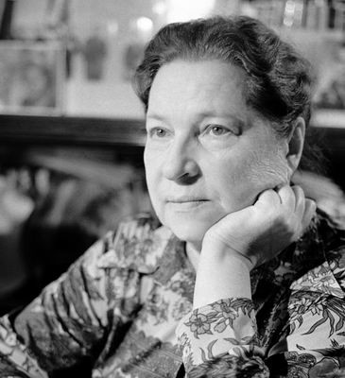
Агния Львовна Барто (1906 – 1981)
Агния Львовна Барто родилась в Москве в семье ветеринарного врача в 1906 году. Мечтала стать балериной, окончила хореографическое училище.
Стихи начала писать еще в начальных классах гимназии. В 1925 году девятнадцатилетняя Агния Барто выпустила свою первую книжку — "Китайчонок Ван Ли".

Slide 3
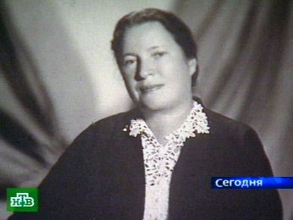
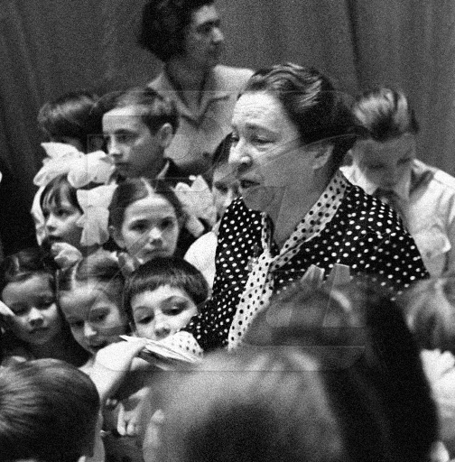
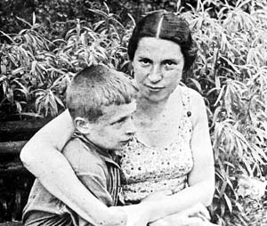
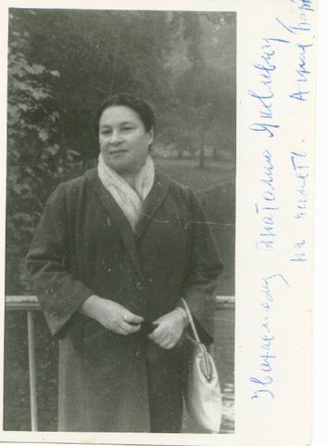
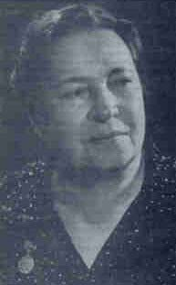

Slide 4
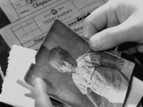
Цель: знакомство с произведениями А.Л. Барто из серии стихотворений «Вовка - добрая душа».

Slide 5
Просмотрите новый материал с помощью видео «ЧЭШ Литературное чтение 2 класс А.Барто «Мы не заметили жука», «В школу», «Вовка добрая душа». https://www.youtube.com/watch?v=hcUyEp_n2fg&t=25s
Изучение нового материала

Slide 6
«Доброта – это отзывчивость, душевное расположение к людям, стремление делать добро другим».
С. Ожегов

Slide 7

Задание №1.
Выразительно прочитайте стихотворения с. 45 – 49.

Slide 8
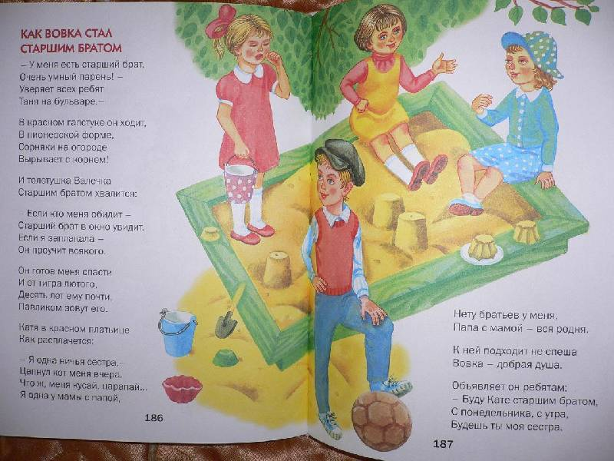
Задание №2
Спишите пословицы. Объясните их смысл.

Slide 9
Доброе слово лечит, а злое калечит.
Не одежда красит человека, а его добрые дела.
Худо тому, кто добра не делает никому.
Жизнь дана на добрые дела.

Slide 10
Задание для контроля
Ответьте на вопросы после стихотворений с. 45 – 49.

Slide 11

Книга
«Вовка-добрая душа»
-это сборник.

Slide 12



Slide 13
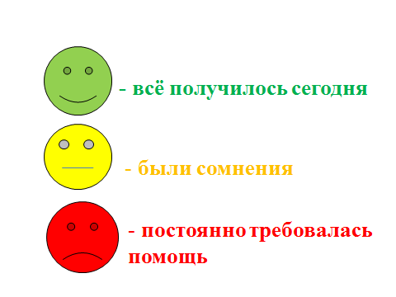

Slide 14


